Slide 1
Навчання грамоти
Читання
Післябукварний період
Урок 99
Вірш Валентина Бичка
«Великий і малий»

Slide 2
Налаштування на урок
Школярі ми всі старанні,
Нам під силу всі завдання.
Лінь, помилки переможем,
Ми усе, повірте, зможем!

Slide 3
Відчуймо себе частиною колективу
Я прийшов на урок … навіщо?
Потрібно бути … яким?
Зі мною … хто?
Вони мене … що?
Мені це … як?
Я готовий/а до … чого?

Slide 4
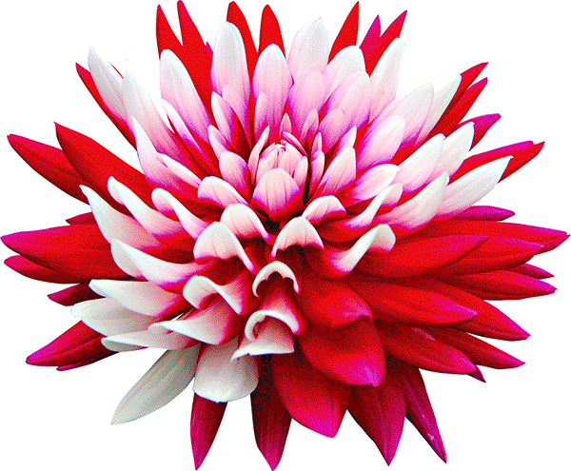
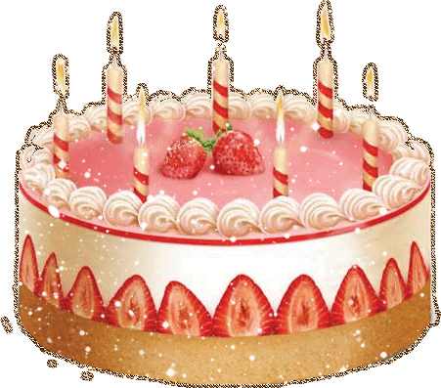
Вправи на постановку дихання та розвиток артикуляції
«Понюхай квітку»
Уяви, що перед тобою запашна квітка. Видихни і зроби глибокий вдих - неначе ти нюхаєш
запашну квітку на лузі.
«Запросимо тишу в клас»
Приклади вказівний палець до губ та скажи: «Тш-ш-ш…».
«Задми свічки»
Уяви, що перед тобою – іменинний торт. На ньому багато маленьких свічок. Зроби глибокий вдих і намагайся задути якомога більше свічок.

Slide 5
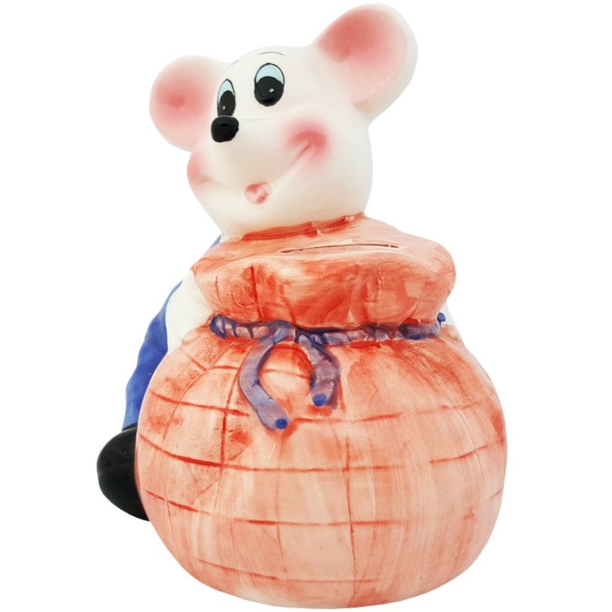
Вчимо скоромовку
Мишка мишку запитала:
Що ти, мишко, поробляла?
Мишка мишці відказала:
- Дірку у мішку шукала.

Slide 6
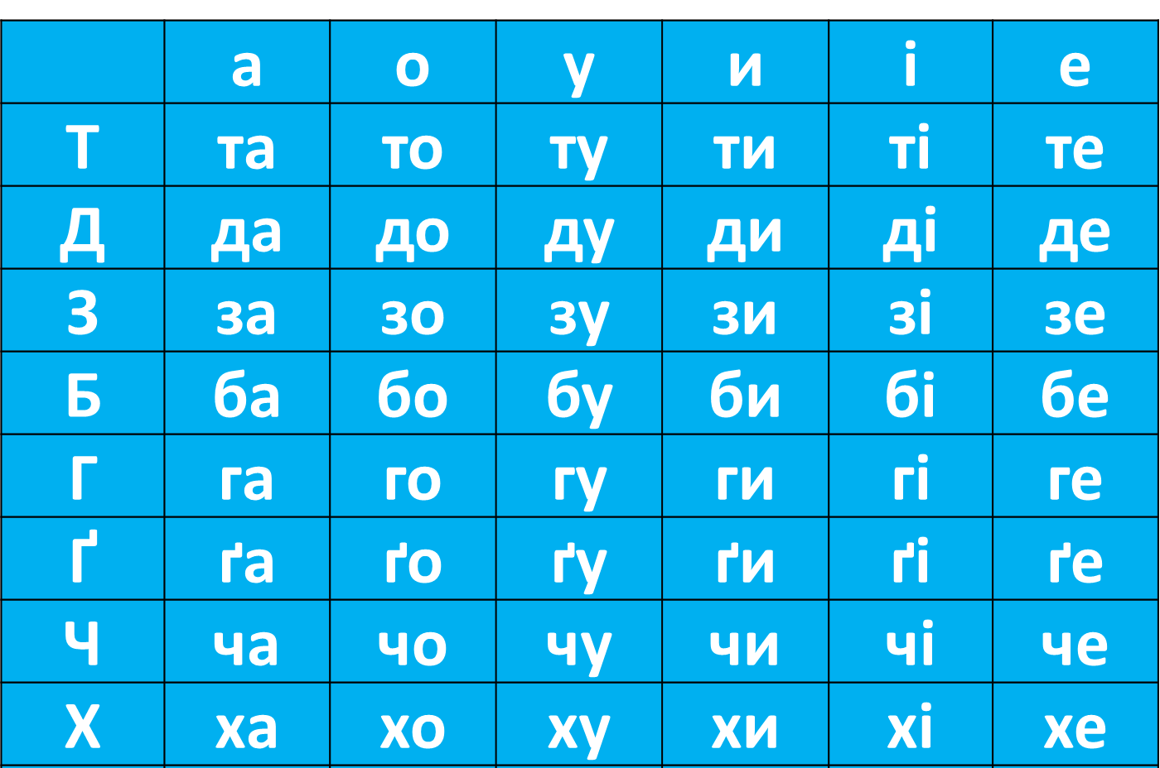
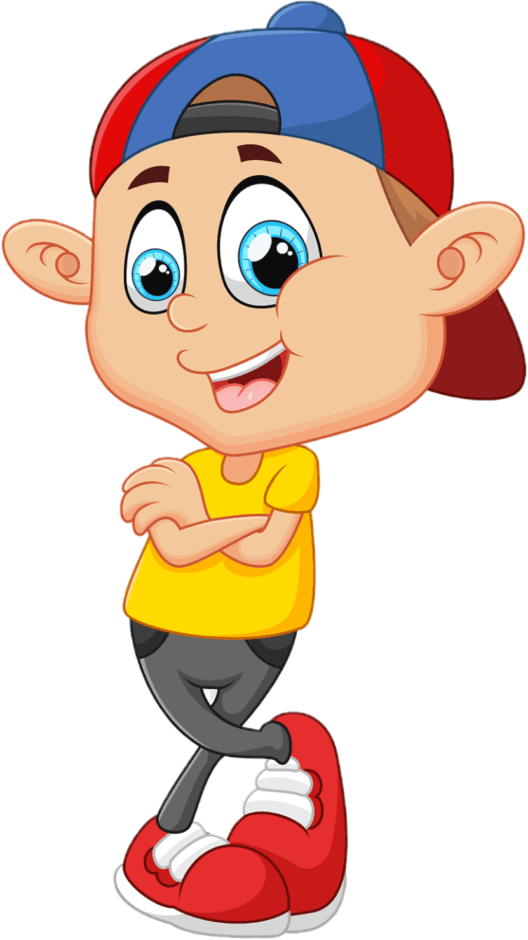
Прочитай швидко склади

Slide 7
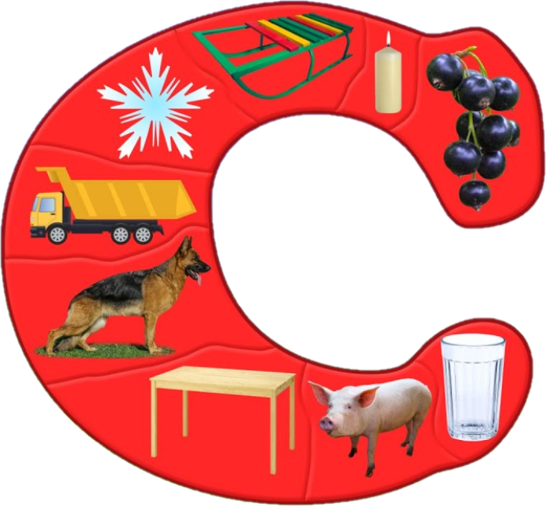
Гра «Не зіб’юсь»
Прочитай швидко слова, стараючись не збитись під час читання
сік
сон
син
сак
сон
син
сік
сор
сич
сік
сон
син
сік
сон
син

Slide 8
Повідомлення теми уроку
Сьогодні на уроці читання ми удосконалимо навичку виразного читання тексту, відповідати на запитання за змістом прочитаного.
Розподілимо слова у дві колонки,
побудуємо звукові схеми.

Slide 9
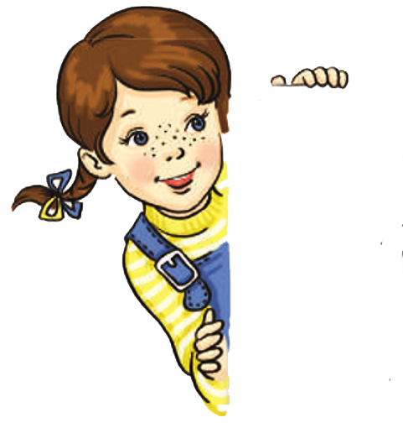
Починаємо з розминки. Прочитай вірш разом із Читалочкою
Ти усміхнися небу,
усім, хто біля тебе:
і братику й сестричці,
і сонечку й травичці.
Люби усіх довкола,
удома та у школі,
і ця любов із Неба
повернеться до тебе.
Леся Вознюк
Про що розповідається в цьому вірші?
Хто написав його?
Які вірші Лесі Вознюк вже читали?
Чого цей вірш нас навчає?
Як треба поводити себе з іншими, чому?
Підручник.
Сторінка
84

Slide 10
Валентин Бичко.Великий і малий
Жили собі сусіди
на вулиці одній;
два хлопці-непосиди —
великий і малий.
В усім були несхожі
сусіди-хлопчаки.
Один поводивсь гоже,
а другий — навпаки.
Малий, узявши книжку,
дідусеві чита.
Великий тягне кішку
із тину за хвоста.
Малий дає дорогу
малятам з дитсадка.
Великий із-за рогу
їм тиче кулака…
Тож, певно, по заслузі
дісталось хлопчакам:
в малого — всюди друзі,
великий ходить сам.
Підручник.
Сторінка
84-85

Slide 11
Запитання до уважного читача
Про кого розповідається у вірші?
Які були хлопчики – однакові чи різні?
Що робив малий хлопчик?
А що великий?
У якого хлопчика було повно друзів? Чому?
Який хлопчик ходив сам? Чому?
1. Як думаєш, якому хлопчикові веселіше й цікавіше жити? Чому?
2. Прочитай вірш ще раз. Передай голосом своє ставлення до кожного хлопчика, коли читаєш про нього.

Slide 12
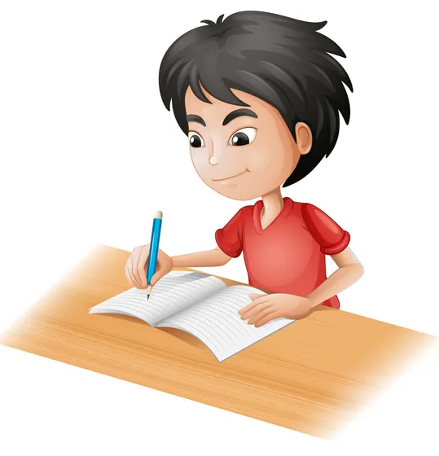
Назви слова, які називають добрі справи
галасую
допомагаю
усміхаюсь
відбираю
ламаю
дарую
бережу
турбуюсь
штовхаю
саджаю
доглядаю
Надрукуй виділені слова в зошиті

Slide 13
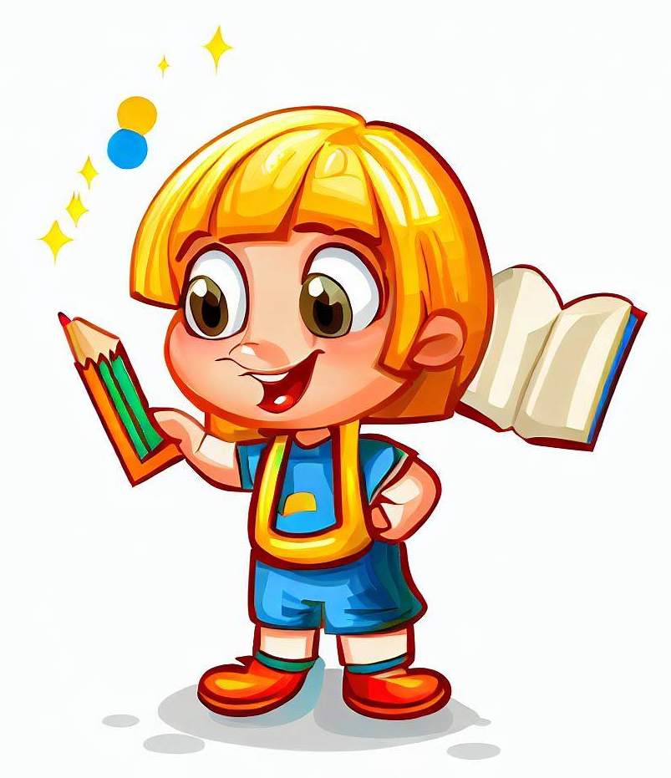
Робота в зошиті
Надрукуй слова, які називають добрі справи.
=о
=о
=о
=о
допомагаю
дарую
турбуюсь
саджаю
=о
=о
усміхаюсь
бережу
доглядаю
Надпиши над буквою Ю звуки, які вона позначає. Поясни, чому.

Slide 14
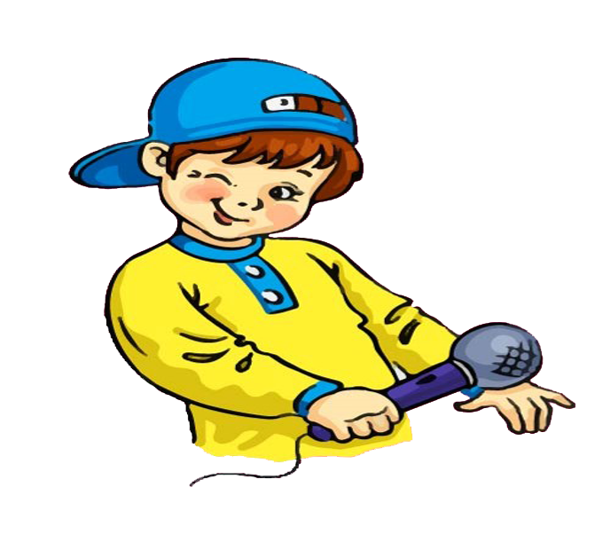
Вправа «Мікрофон»
Що читали на уроці ?
Про що йшлося в цих віршах?
Чого вони нас навчають?
Чи були в твоєму житті вчинки, за які тобі соромно або якими ти пишаєшся?

Slide 15
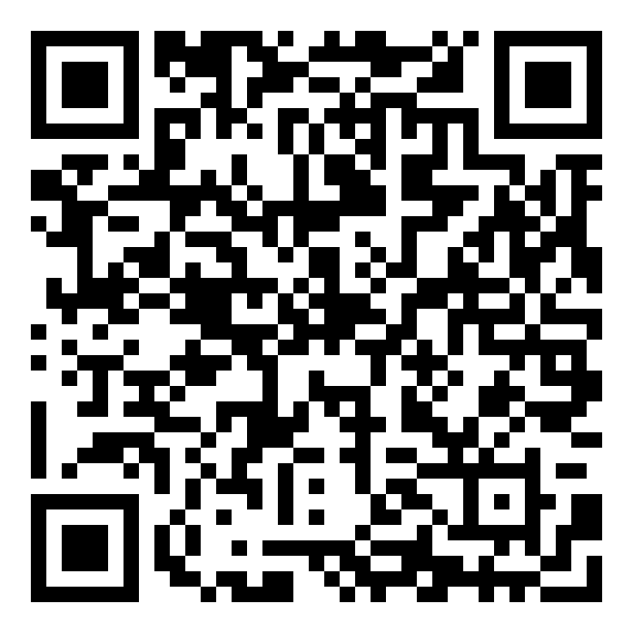
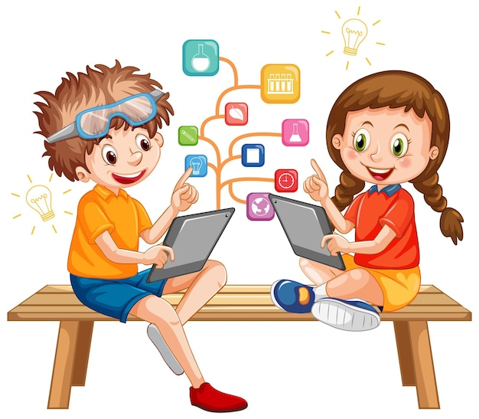
Online завдання
Відскануй QR-код або натисни жовтий круг!

Slide 16
Рефлексія
Оціни свою роботу на уроці
Працював/ла старанно
Я з усім упорала/вся
Все було легко та просто
Було складно та незрозуміло
Я втомила/вся

